Slide 1
Titolo unità didattica: Ordinamento di array, parte I [11]
Titolo modulo : Algoritmo di ordinamento per inserimento [01-T]
Approccio incrementale all’ordinamento
Argomenti trattati:
porzioni ordinate di array
algoritmo di ordinamento per inserimento
analisi dell’efficienza
Prerequisiti richiesti: P1-07-03-T

Slide 2
problema: (sorting)
ordinamento (senso crescente) dei valori di un array 1D
dati di input: l’array a (da ordinare), il size n
dato di output: l’array a (ordinato) (in place)
idea incrementale:
ordinare i primi 2 elementi (porzione 0..1);
ordinare i primi 3 elementi (porzione 0..2),
inserendo il terzo elemento nella posizione corretta rispetto ai precedenti due elementi;
ordinare i primi 4 elementi (porzione 0..3),
inserendo il quarto elemento nella posizione
corretta rispetto ai precedenti tre elementi;
e così via ….

Slide 3
31
26
14
55
22
27
10
16
34
65
12
47
0 indice di inizio porzione
i indice di fine porzione
for (i=1; i<n; i++) {
ordinare la porzione 0..i dell’array
}

Slide 4
31
26
14
55
22
27
10
16
34
65
12
47
1 indice di inizio porzione
i indice di fine porzione
for (i=1; i<n; i++) {
inserire l’ i-simo elemento in posizione
corretta nella porzione 0..i in modo
che la porzione 0..i sia ordinata
}
i=1

Slide 5
26
31
14
55
22
27
10
16
34
65
12
47
0 indice di inizio porzione
i indice di fine porzione
for (i=1; i<n; i++) {
inserire l’ i-simo elemento in posizione
corretta nella porzione 0..i in modo
che la porzione 0..i sia ordinata
}
i=1

Slide 6
26
31
14
55
22
27
10
16
34
65
12
47
0 indice di inizio porzione
i indice di fine porzione
for (i=1; i<n; i++) {
inserire l’ i-simo elemento in posizione
corretta nella porzione 0..i in modo
che la porzione 0..i sia ordinata
}
i=2

Slide 7
14
26
31
55
22
27
10
16
34
65
12
47
0 indice di inizio porzione
i indice di fine porzione
for (i=1; i<n; i++) {
inserire l’ i-simo elemento in posizione
corretta nella porzione 0..i in modo
che la porzione 0..i sia ordinata
}
i=2

Slide 8
14
26
31
55
22
27
10
16
34
65
12
47
0 indice di inizio porzione
i indice di fine porzione
for (i=1; i<n; i++) {
inserire l’ i-simo elemento in posizione
corretta nella porzione 0..i in modo
che la porzione 0..i sia ordinata
}
i=3

Slide 9
14
26
31
55
22
27
10
16
34
65
12
47
0 indice di inizio porzione
i indice di fine porzione
for (i=1; i<n; i++) {
inserire l’ i-simo elemento in posizione
corretta nella porzione 0..i in modo
che la porzione 0..i sia ordinata
}
i=3

Slide 10
14
26
31
55
22
27
10
16
34
65
12
47
0 indice di inizio porzione
i indice di fine porzione
for (i=1; i<n; i++) {
inserire l’ i-simo elemento in posizione
corretta nella porzione 0..i in modo
che la porzione 0..i sia ordinata
}
i=4

Slide 11
14
26
31
55
22
27
10
16
34
65
12
47
0 indice di inizio porzione
i indice di fine porzione
for (i=1; i<n; i++) {
while l’ i-simo elemento non è nella posizione corretta
scambiarlo con l’elemento a sinistra
}

Slide 12
14
26
31
22
55
27
10
16
34
65
12
47
0 indice di inizio porzione
i indice di fine porzione
for (i=1; i<n; i++) {
while l’ i-simo elemento non è nella posizione corretta
scambiarlo con l’elemento a sinistra
}

Slide 13
14
26
22
31
55
27
10
16
34
65
12
47
0 indice di inizio porzione
i indice di fine porzione
for (i=1; i<n; i++) {
while l’ i-simo elemento non è nella posizione corretta
scambiarlo con l’elemento a sinistra
}

Slide 14
14
22
26
31
55
27
10
16
34
65
12
47
0 indice di inizio porzione
i indice di fine porzione
for (i=1; i<n; i++) {
while l’ i-simo elemento non è nella posizione corretta
scambiarlo con l’elemento a sinistra
}

Slide 15
14
22
26
31
55
27
10
16
34
65
12
47
0 indice di inizio porzione
i indice di fine porzione
for (i=1; i<n; i++) {
while l’ i-simo elemento non è nella posizione corretta
scambiarlo con l’elemento a sinistra
}

Slide 16
14
26
31
55
27
10
16
34
65
12
47
22
soluzione alternativa di inserimento
0 indice di inizio porzione
i indice di fine porzione
for (i=1; i<n; i++) {
while l’ i-simo elemento non è nella posizione corretta
scambiarlo con l’elemento a sinistra
}

Slide 17
14
26
31
55
27
10
16
34
65
12
47
22
soluzione alternativa di inserimento
0 indice di inizio porzione
i indice di fine porzione
for (i=1; i<n; i++) {
while l’ i-simo elemento non è nella posizione corretta
scambiarlo con l’elemento a sinistra
}

Slide 18
14
22
26
31
55
27
10
16
34
65
12
47
soluzione alternativa di inserimento
0 indice di inizio porzione
i indice di fine porzione
for (i=1; i<n; i++) {
while l’ i-simo elemento non è nella posizione corretta
scambiarlo con l’elemento a sinistra
}

Slide 19
costrutto ripetitivo: 1 ciclo for e 1 ciclo while innestati
operazione ripetuta (al generico passo i, ciclo for esterno):
inserire l’i-simo elemento nella posizione corretta, per rendere ordinata la porzione (0..i) [ l’inserimento richiede un ciclo while ]
algoritmo di ordinamento per inserimento
(insertion sort)

Slide 20
14
26
31
55
27
10
16
34
65
12
47
j indice while
0 indice di inizio porzione
i indice di fine porzione
22
el_da_ins
for (i=1; i<n; i++) {
while l’ i-simo elemento non è nella posizione corretta
scambiarlo con l’elemento a sinistra
}

Slide 21
14
26
31
55
27
10
16
34
65
12
47
j indice while
0 indice di inizio porzione
i indice di fine porzione
22
el_da_ins
for (i=1; i<n; i++) {
while (el_da_ins < a[j] ) {
spostare a destra a[j]
j--
}
inserire el_da_ins
}

Slide 22
void ord_inser (char a[], int n) {
int i, j;
char el_da_ins;
for (i=1; i < n; i++) {
el_da_ins = a[i] ;
j = i-1 ;
while (j >= 0 && el_da_ins < a[j])
{ a[j+1] = a[j] ;
j = j-1 ;
}
a[j+1] = el_da_ins ;
}
}
for (i=1;i<n;i++)
while …
al più i volte
caso peggiore:
i confronti
1 1
2 2
3 3
…
n-1 n-1
+
+
+
+
n(n-1)/2
da ora in poi non usiamo più in: , out: e inout: nell’intestazioni delle void function

Slide 23
n*(n-1)/2
confronti
(tra elementi dell’array)
al più
void ord_inser (char a[], int n) {
int i, j;
char el_da_ins;
for (i=1; i < n; i++) {
el_da_ins = a[i] ;
j = i-1 ;
while (j >= 0 && el_da_ins < a[j])
{ a[j+1] = a[j] ;
j = j-1 ;
}
a[j+1] = el_da_ins ;
}
}
caso peggiore:
i scambi
1 1
2 2
3 3
…
n-1 n-1
+
+
+
+
n*(n-1)/2
scambi [spostamenti]
(tra elementi dell’array)
al più
n(n-1)/2

Slide 24
algoritmo di ordinamento per inserimento
(insertion sort)
T(n) = n*(n-1)/2
confronti
T(n) = n(n-1)/2 (spostamenti)
(tra elementi dell’array)
al più
T(n) = O(n²)
confronti e scambi
nel caso peggiore
caso peggiore: array ordinato in senso decrescente
caso migliore: array già ordinato
n-1 confronti
0 scambi

Slide 25
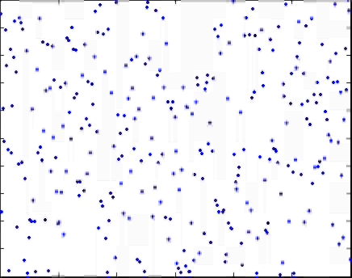
1
0.18
0
20
indice

Slide 26
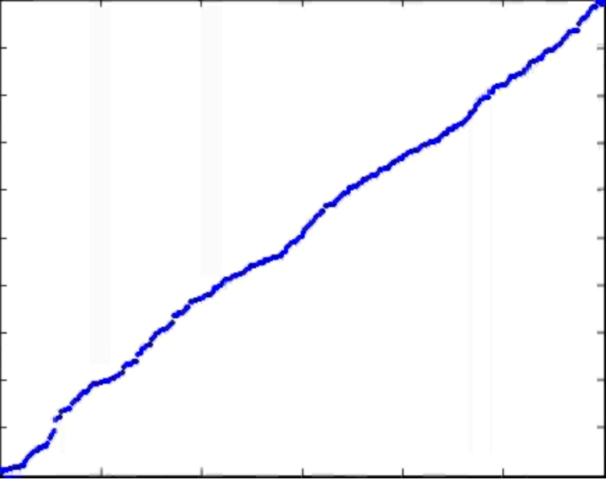
1
dopo l’ordinamento
0
indice

Slide 27
Link video ordinamento per inserimento
per visualizzare il video andare in piattaforma di e-learning e
scaricare il file ordinsmov.avi

Slide 28
void ord_inser_da_destra (char a[], int n) {
int i, j;
char el_da_ins;
for (i=n-2; i >= 0; i--) {
el_da_ins = a[i] ;
j = i+1 ;
while (j < n && el_da_ins > a[j])
{ a[j-1] = a[j] ;
j = j+1 ;
}
a[j-1] = el_da_ins ;
}
}

